Slide 1

Modelo de Base de Datos – Spike funcional

Slide 2
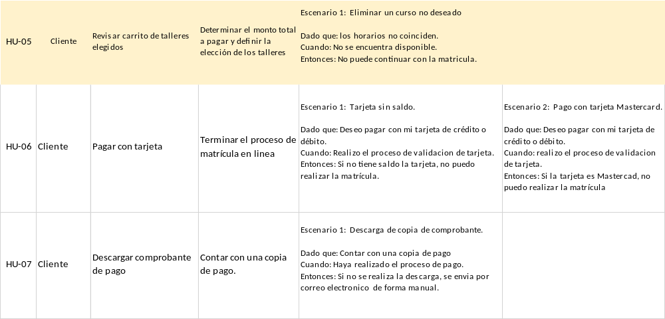
Product Backlog- Sprint 2

Slide 3
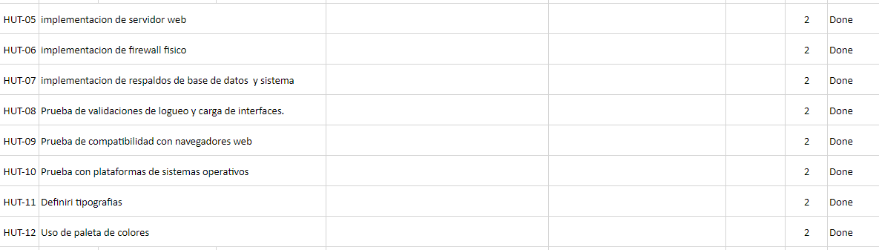
Product Backlog

Slide 4
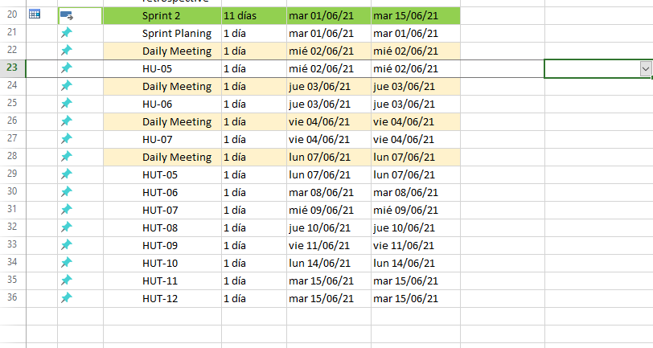
Cronograma – Sprint 2

Slide 5
SPIKE FUNCIONAL
Spike funcionales: Se centran en la creación de prototipos y buscar o comprender las funcionalidades requeridas.

Slide 6
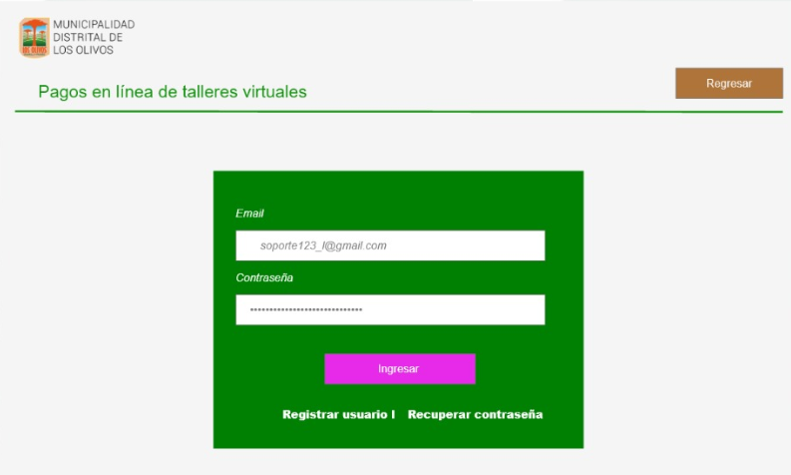
SPIKE FUNCIONAL
Iniciar Sesión

Slide 7
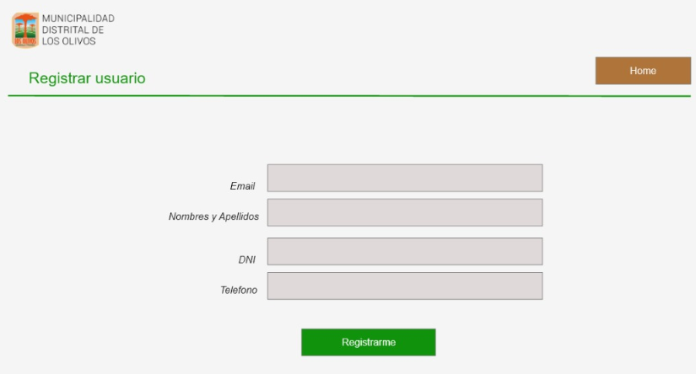
SPIKE FUNCIONAL
Registrar usuario

Slide 8
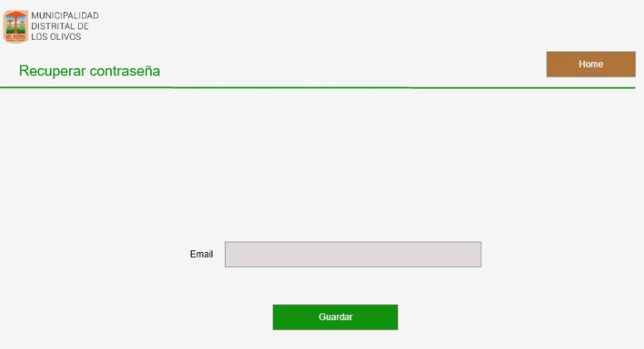
SPIKE FUNCIONAL
Registrar usuario – Recuperar contraseña

Slide 9
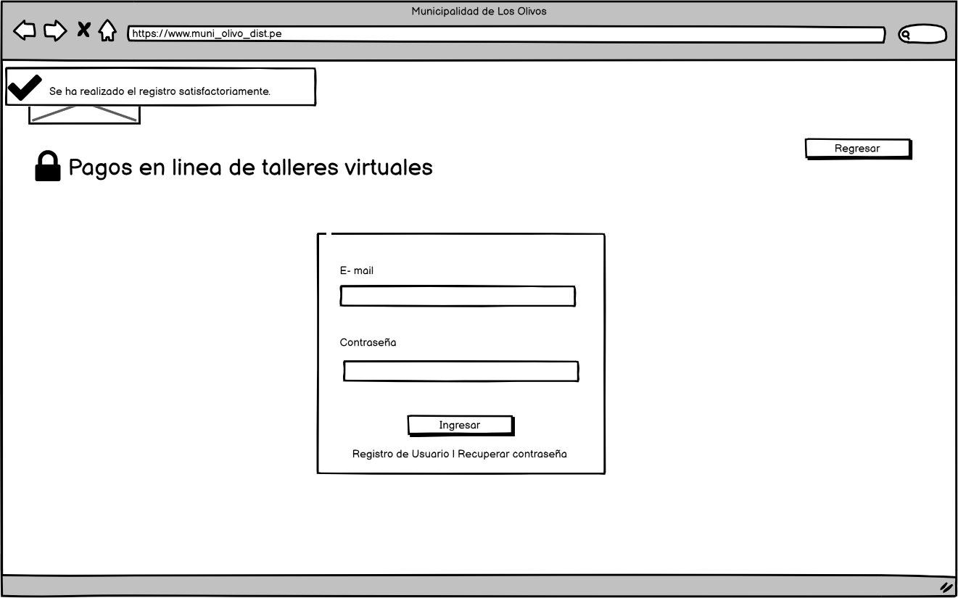
SPIKE FUNCIONAL
Confirmación de registro de usuario

Slide 10
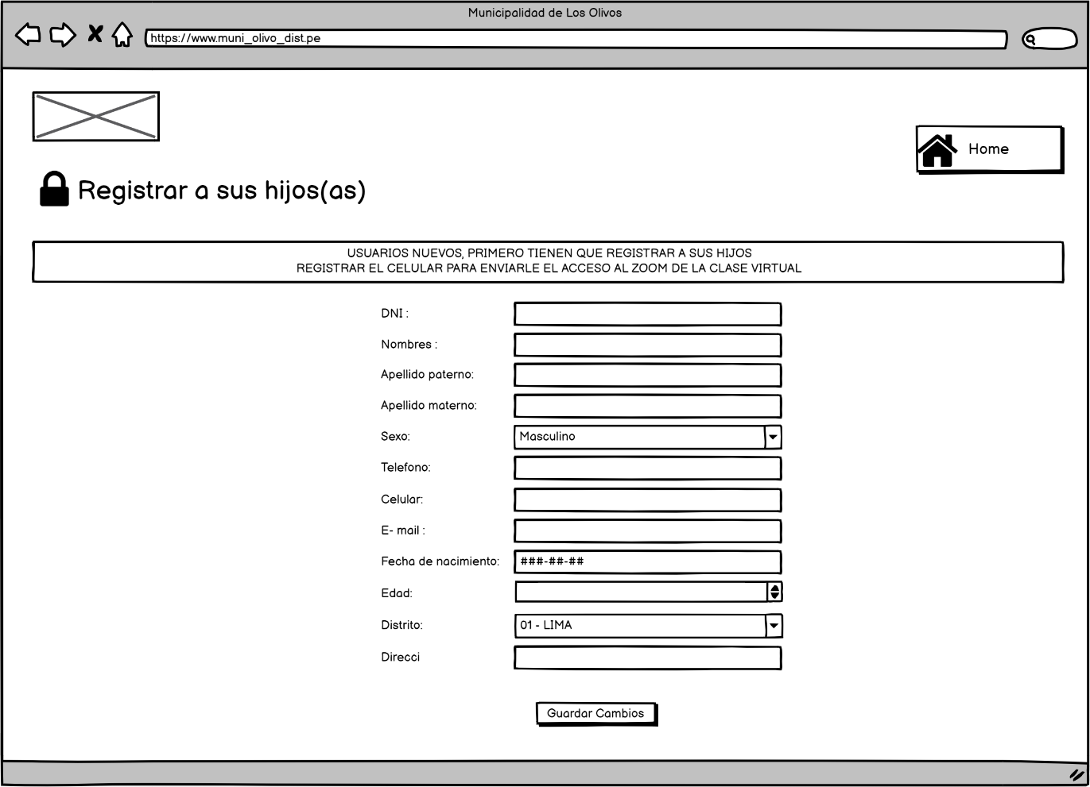
SPIKE FUNCIONAL
Registrar hijos

Slide 11
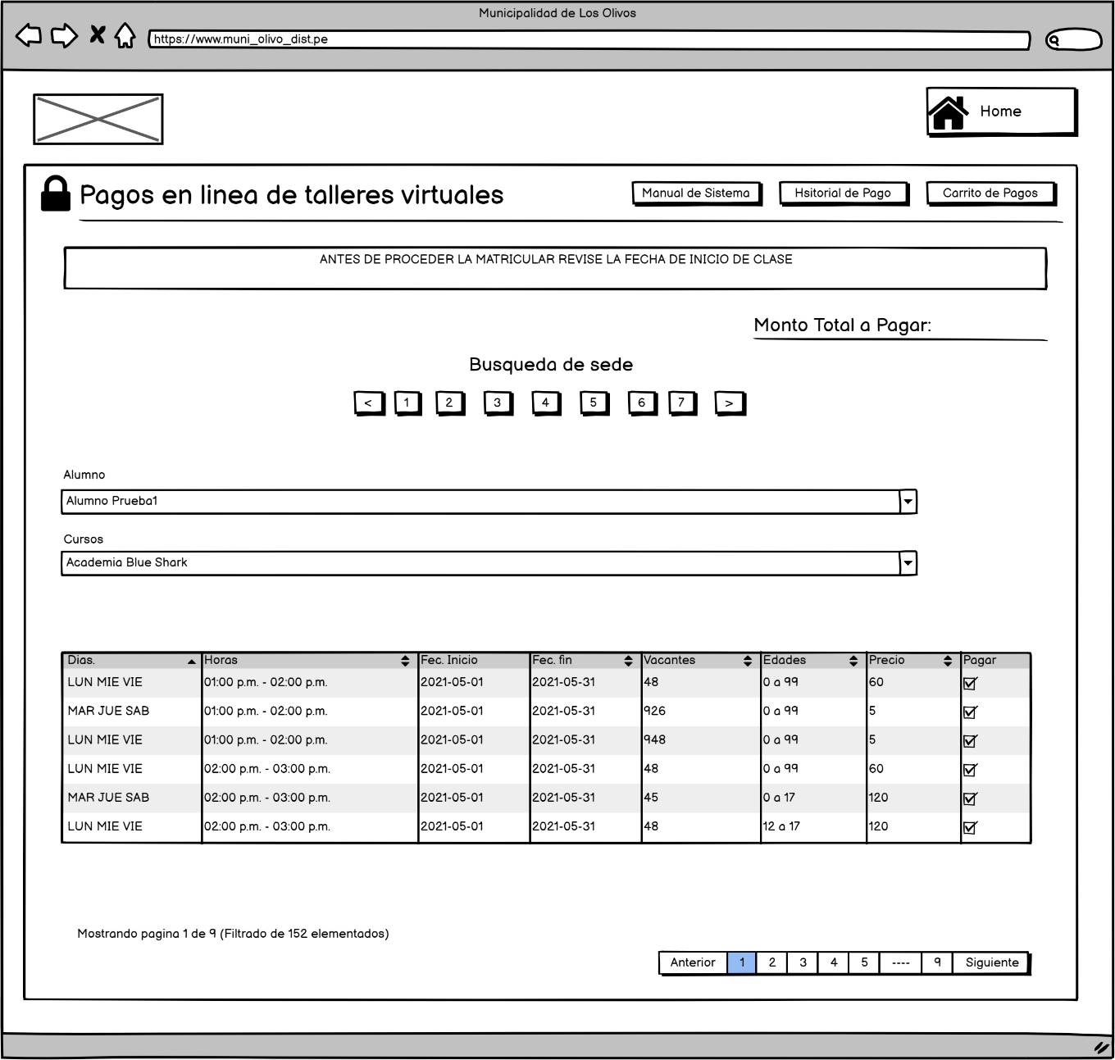
SPIKE FUNCIONAL
Elegir talleres, horarios

Slide 12
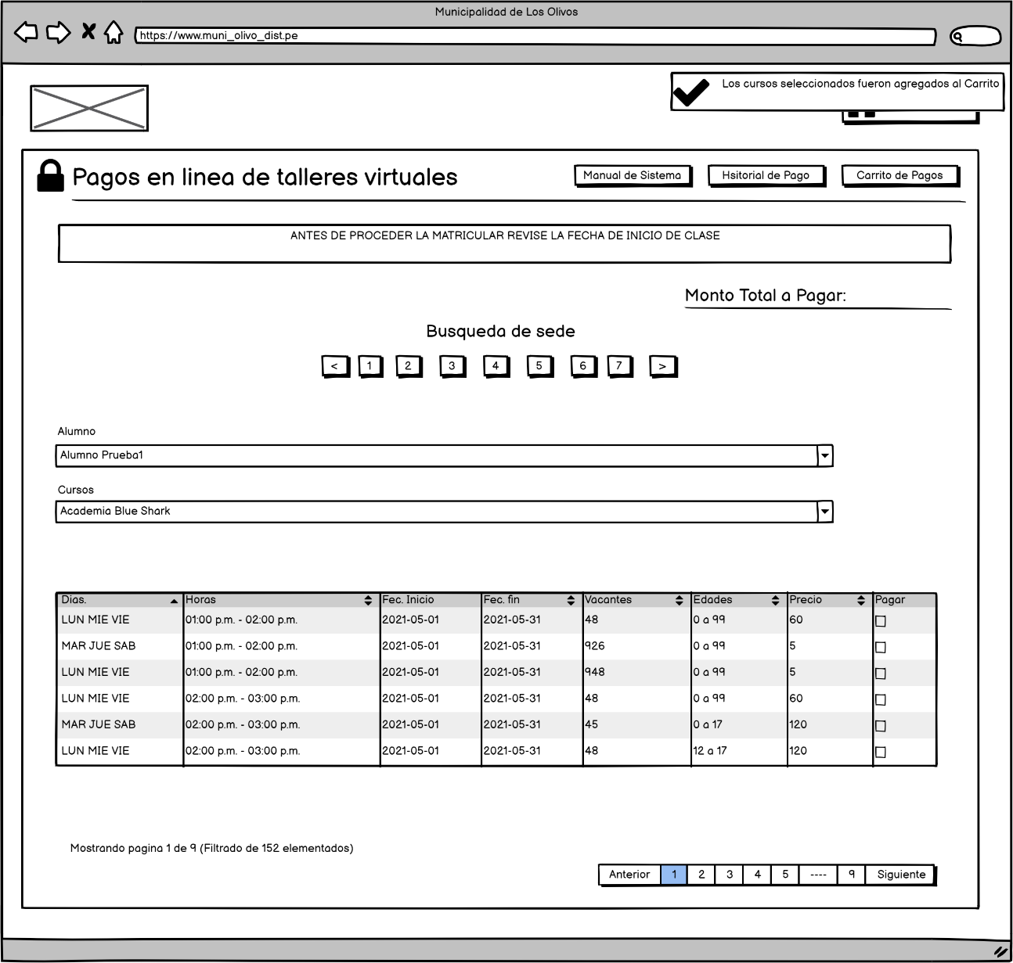
SPIKE FUNCIONAL
Talleres agregados al carrito

Slide 13
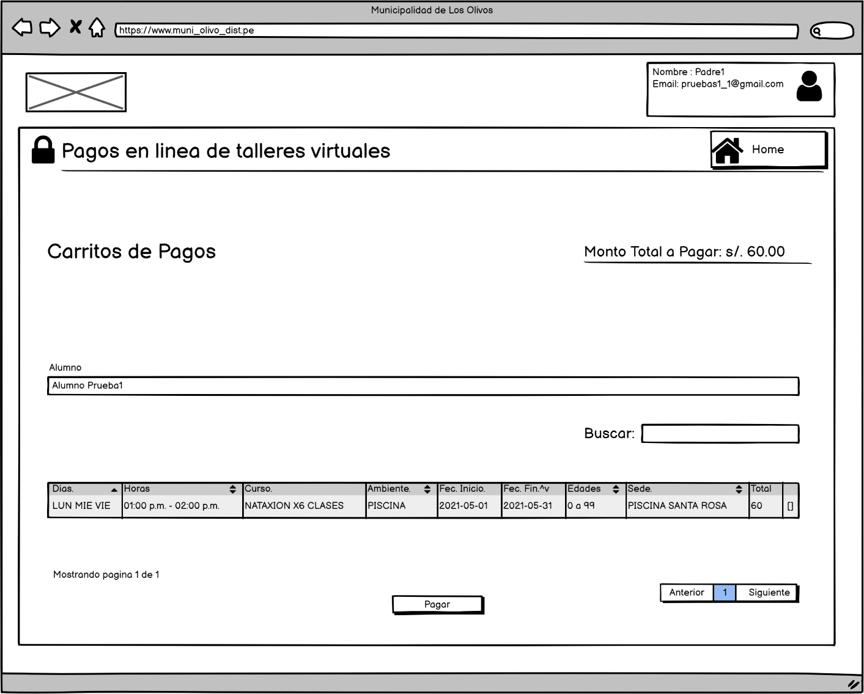
SPIKE FUNCIONAL
Resumen del carrito de pagos

Slide 14
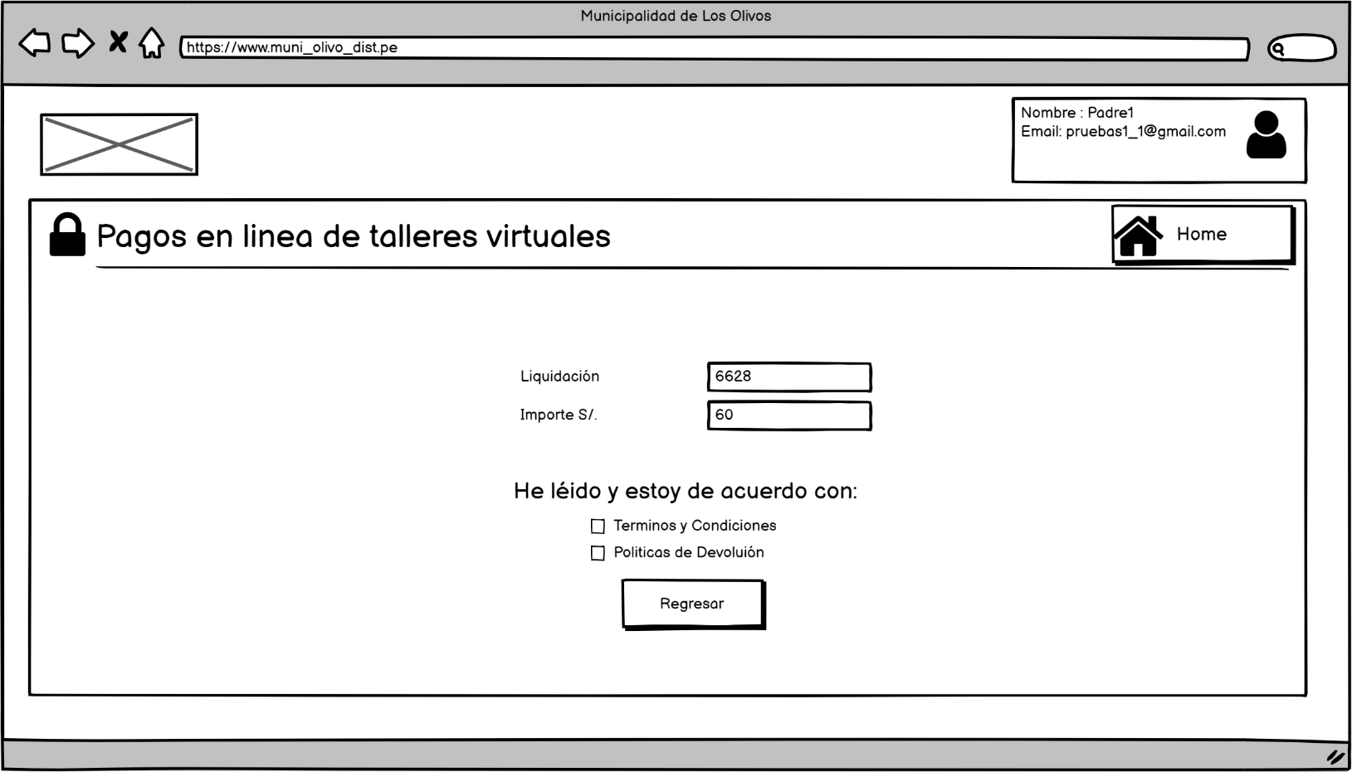
SPIKE FUNCIONAL
Términos y condiciones

Slide 15
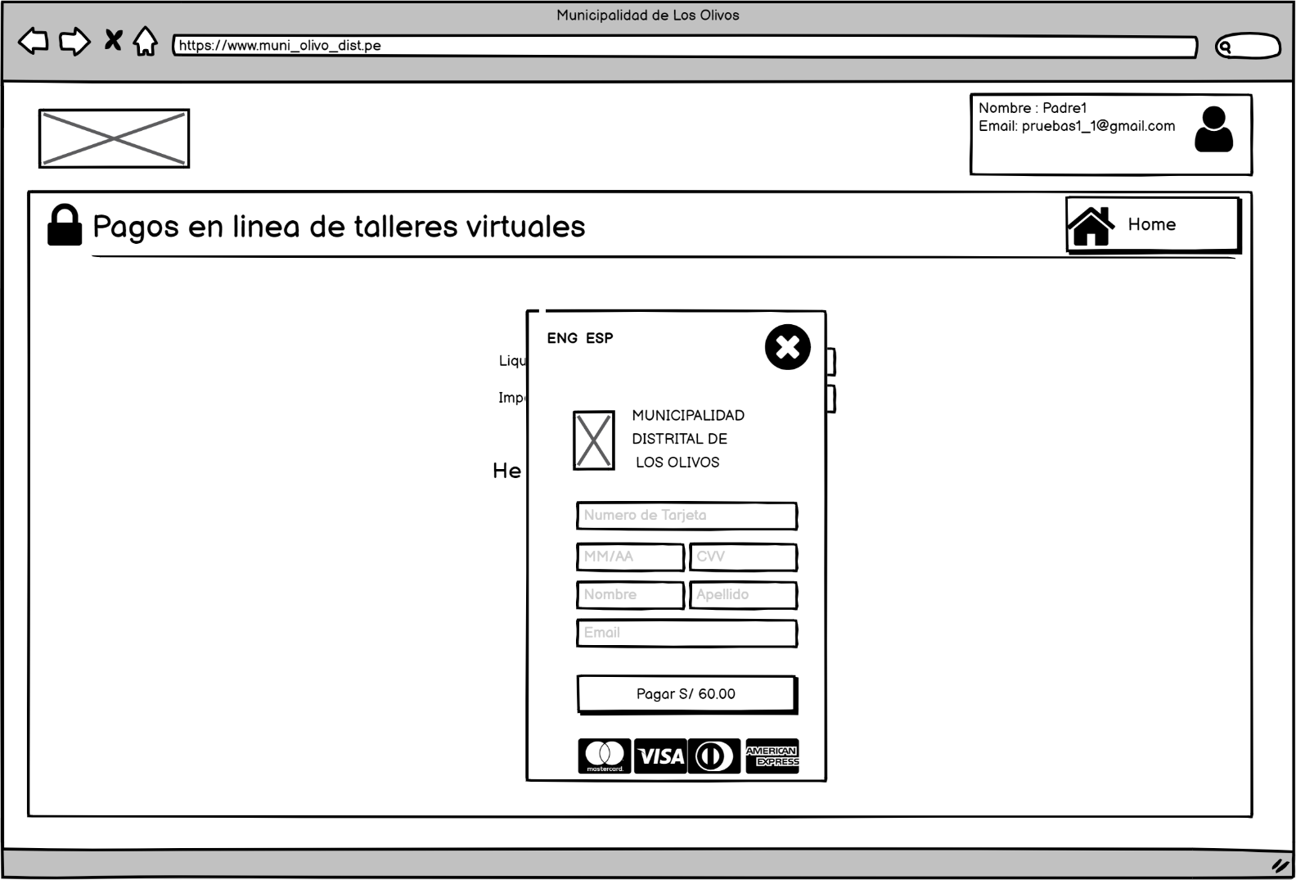
SPIKE FUNCIONAL
Pasarela de pago

Slide 16
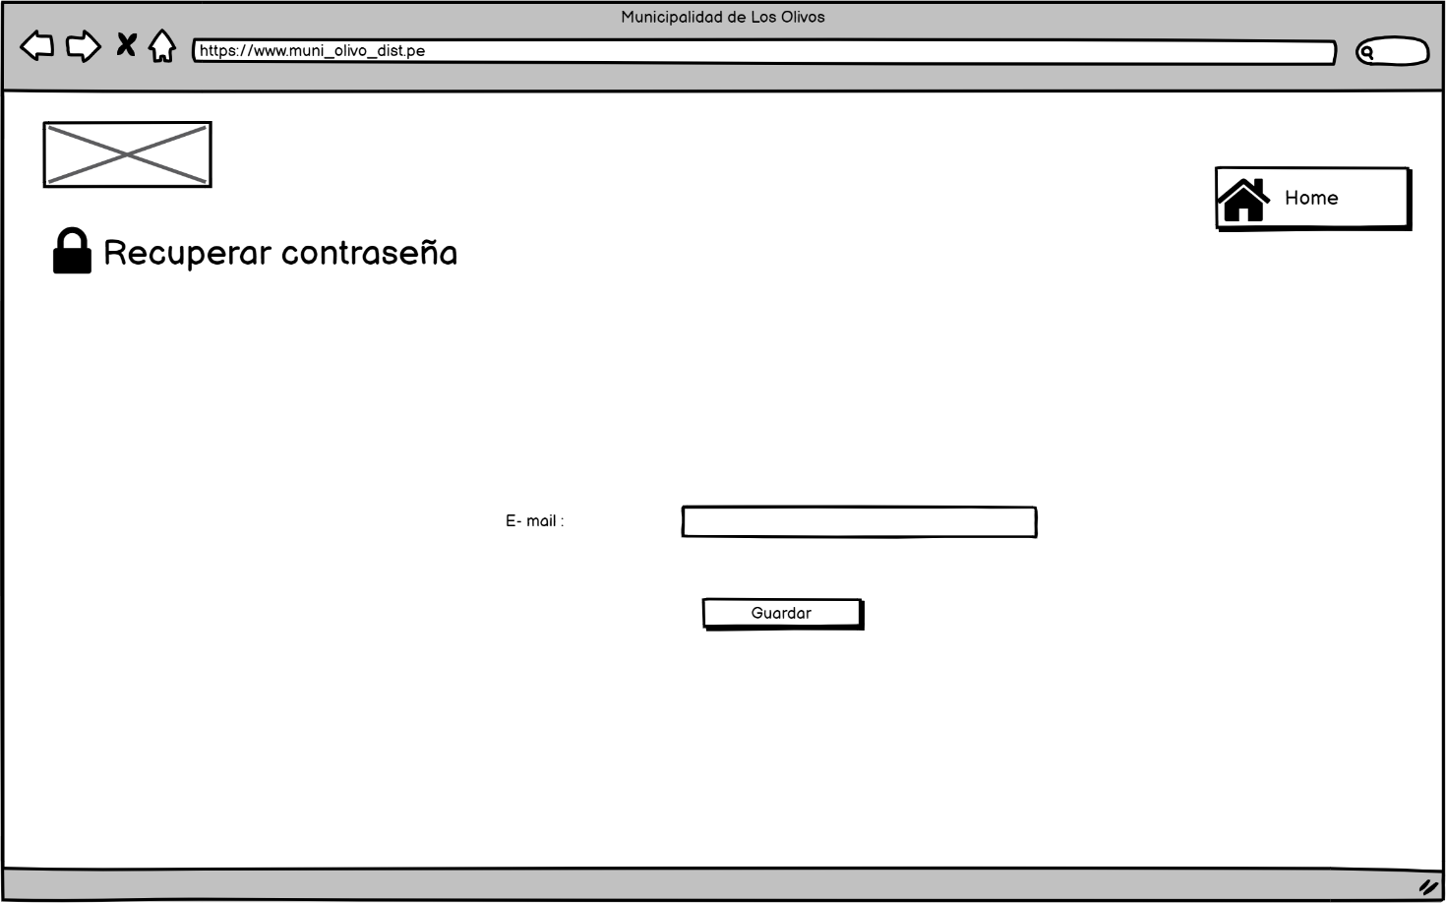
SPIKE FUNCIONAL
Recuperar contraseña

Slide 17
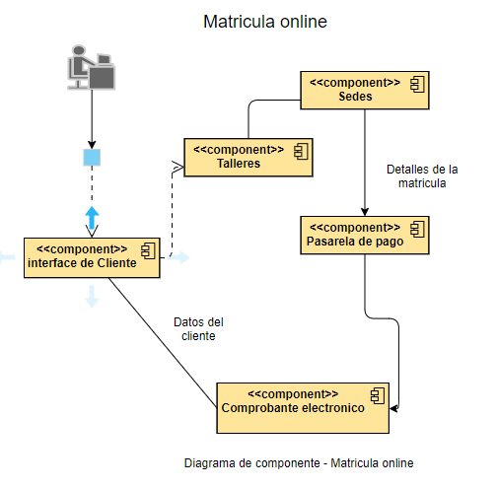
Diagrama de Componente

Slide 18
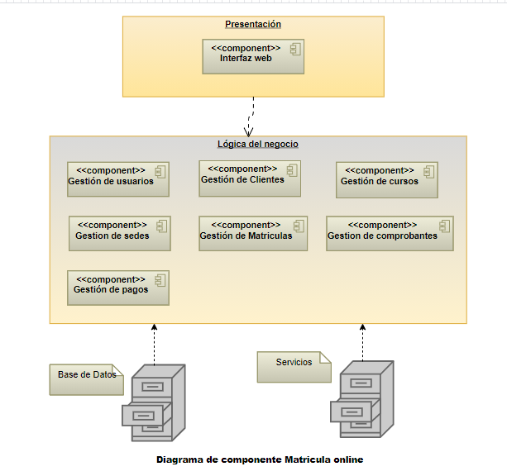
Diagrama de Componente

Slide 19
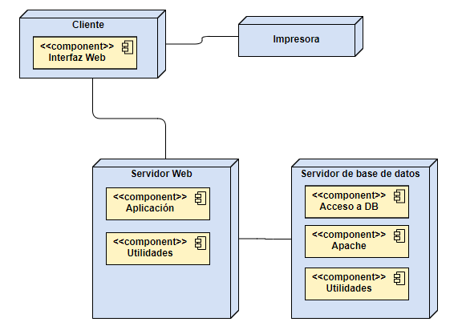
Diagrama de Despliegue

Slide 20
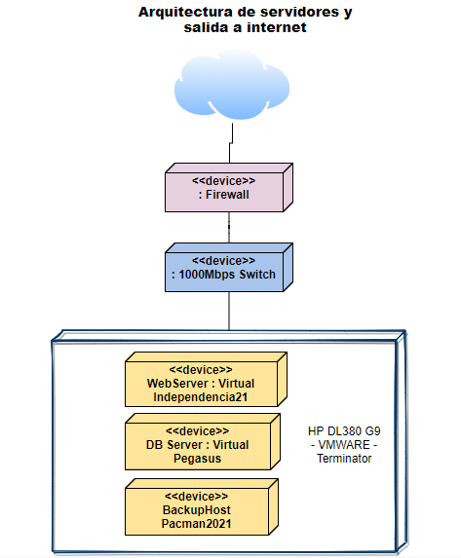
Diagrama de Despliegue

